Slide 1
Modulární stavba soutěžních robotů
Tomáš Rohlínek

Slide 2
Cíl práce
Senzorická sada
Uživatelská přívětivost
Modifikovatelnost
Otevřenost
Robustnost
Dokumentace
Jednoduchá srozumitelnost
Více úrovní podrobnosti
Návody
Užití
Tvorba

Slide 3
Proč vytvářet sadu senzorů
Unifikace
Notes:
Unifikace
Máme spoustu senzorů,
„Každý“ senzor jiná sběrnice
Cable management
Složitý kód

Slide 4
Proč vytvářet sadu senzorů
Unifikace
Zjednodušení
Notes:
Zjednodušení
Znalost spousty knihoven a protokolů, jejich kolizí…

Slide 5
Proč vytvářet sadu senzorů
Unifikace
Zjednodušení
Standardizace
Notes:
Standardizace
Senzory se rok od roku opakují
Stejně tak i problémy a nedostatky
Radši jeden pořádný, než více menších
Hlavně pro pokročilé uživatele

Slide 6

Janus protocol
RS-485
Inspirace
Avakar
Modbus
Struktura
7 bytů hlavička
0-225 bytů data

Slide 7
Janus Omni-ultra
Dva majáčky
Nevyužívá odraz
IR synchronizace
Směr i vzdálenost
Kompaktnost
Jednoduchost
Notes:
První prototyp konec školního roku 2017/2018
Komunikace s LEGO po i2c, emulace lego senzoru

Slide 8
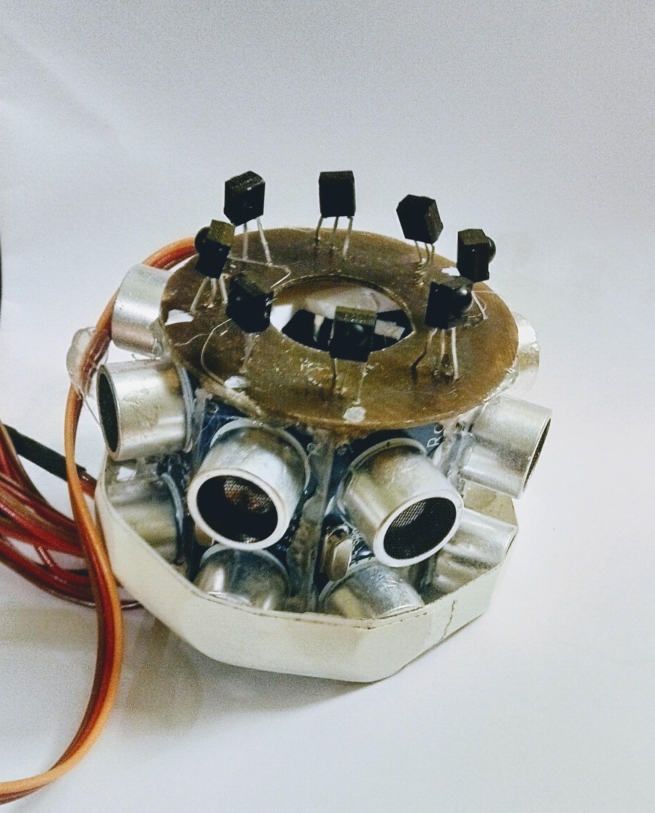
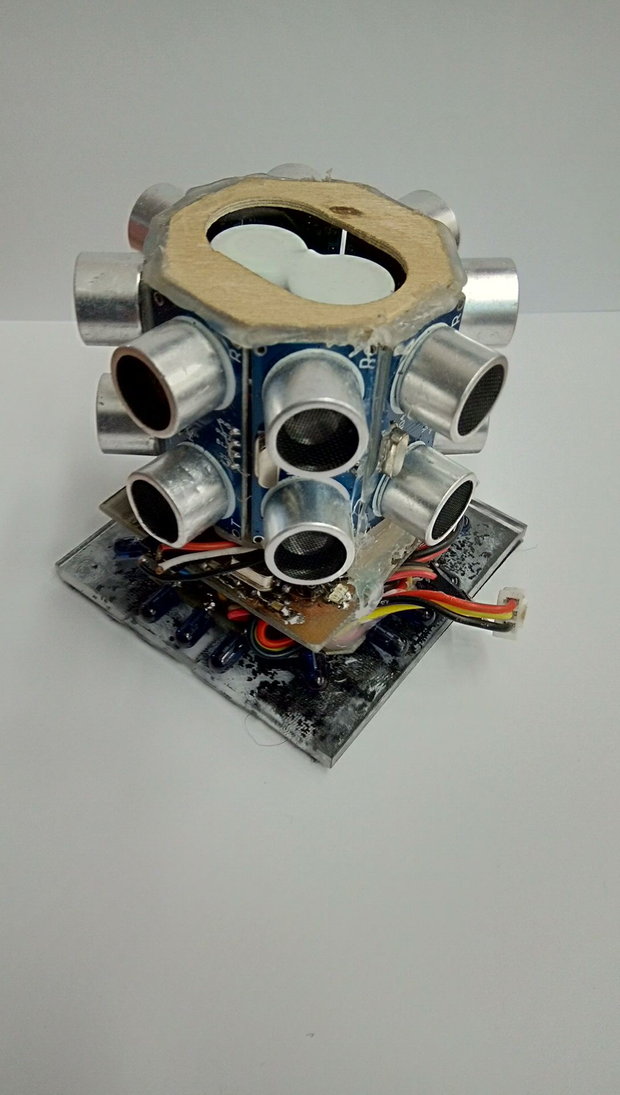
Janus Omni-ultra
Vysílač
Přijímač

Slide 9
Všesměrový ultrazvukový sensor
Kruhový senzor
Sběrač
Uspořádání do osmiúhelníku
Kompaktní
Libovolné umístění na robotovi
Notes:
Využívají stejnou elektroniku
/spora času oproti měření hlavním procesorem

Slide 10
Prvky ve vývoji
Knihovna pro jednoduchou obsluhu senzorů
Modul pro Sigrok
Dokumentace

Slide 11
Bucket list, aneb kam dál
Steam VR tracking
Využití v soutěžích jako Roadside assistance
Síťová infrastruktura
Rozbočovač
Buffer
Co-processing unit
Motor-board
Inteligentní battery-pack

Slide 12
Děkuji za pozornost

